Slide 1

REVISÃO

Slide 2

O TERMO “FILOSOFAR”
Por que existem guerras?
Quem é Deus?
Por que alguns homens são pobres e outros são ricos?
De onde vem o mundo?

Slide 3

FAZEMOS PERGUNTAS E QUAL A FUNÇÃO DA PERGUNTA?
Fazemos perguntas porque desejamos conhecer e aprender.
A função da pergunta é esclarecer uma dúvida.

Slide 4

A PERGUNTA PODE ENRIQUECER NOSSOS CONHECIMENTOS
A pergunta é fundamental para a Filosofia. É por meio das perguntas e respostas, que chegamos ao conhecimento.

Slide 5
A IMPORTÂNCIA DO PENSAMENTO FILOSÓFICO.
A pergunta da personagem Mafalda demonstra que ela é bastante questionadora e assim, ama a arte de filosofar sobre a vida e as outras coisas. Mas, pela resposta de seu amigo, nem todo mundo gosta de passar a vida refletindo.

Slide 6
Analise bem a figura abaixo e marque a única opção INCORRETA ,segundo o que nós aprendemos sobre a importância do ato de pensar:
A cabeça vazia quer dizer que a menina pensa muito em sua vida e que ela não se esquece de refletir muito antes de tomar qualquer atitude. O cérebro não representa a nossa capacidade de pensar.

Slide 7
A ADMIRAÇÃO E OS SENTIMENTOS
surpresa
ENCANTAMENTO
ESPANTO
ESTRANHEZA

Slide 8

AS ATITUDES QUE CARACTERIZAM A FILOSOFIA
questionamento
investigação

Slide 9
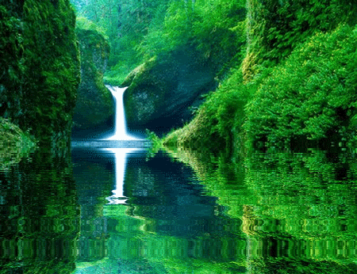
OS PRIMEIROS FILÓSOFOS
Filósofos da natureza

Slide 10

DIÁLOGO FILOSÓFICO
Perguntas interessantes

Slide 11
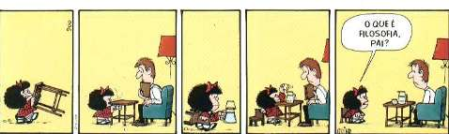
O QUÊ FAZ A MAFALDA?

